Slide 1
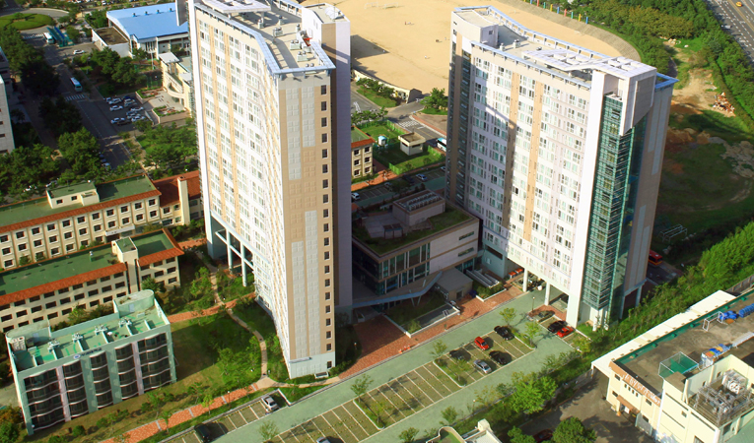
행복한
세종
202012476 정진호
202010991 황유정
201812232 이승혁

Slide 2
행복한 세종
개발 배경
개발 환경
흐름도
프로토타입
일정
계속해서 올라가는 배달비
같은 곳에서 사는 기숙사생
배달을 함께 시키면 어떨까?

Slide 3



행복한 세종
개발 배경
개발 환경
흐름도
프로토타입
일정
Android Studio
Kotlin
Firebase

Slide 4
행복한 세종
개발 배경
개발 환경
흐름도
프로토타입
일정
회원가입
로그인
마이페이지
구성
사용법
게시글
(타임라인)
채팅
(댓글형)

Slide 5
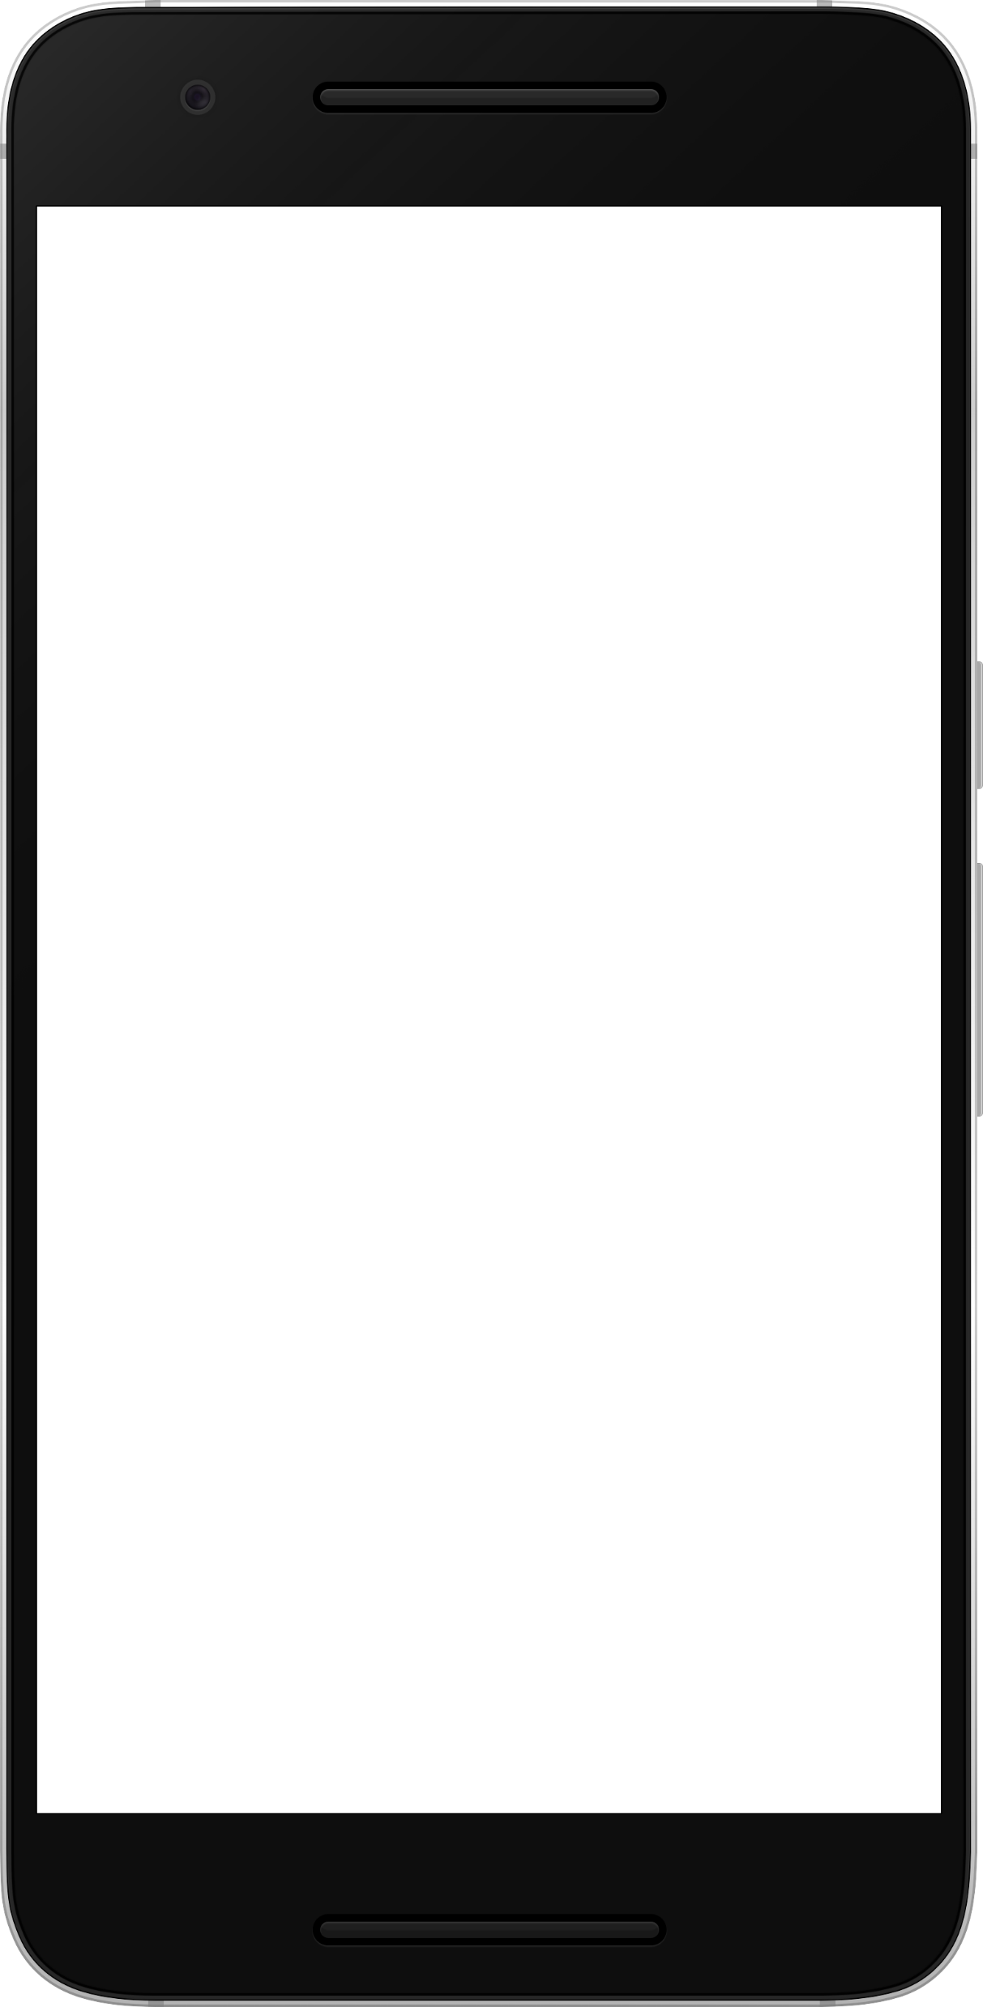
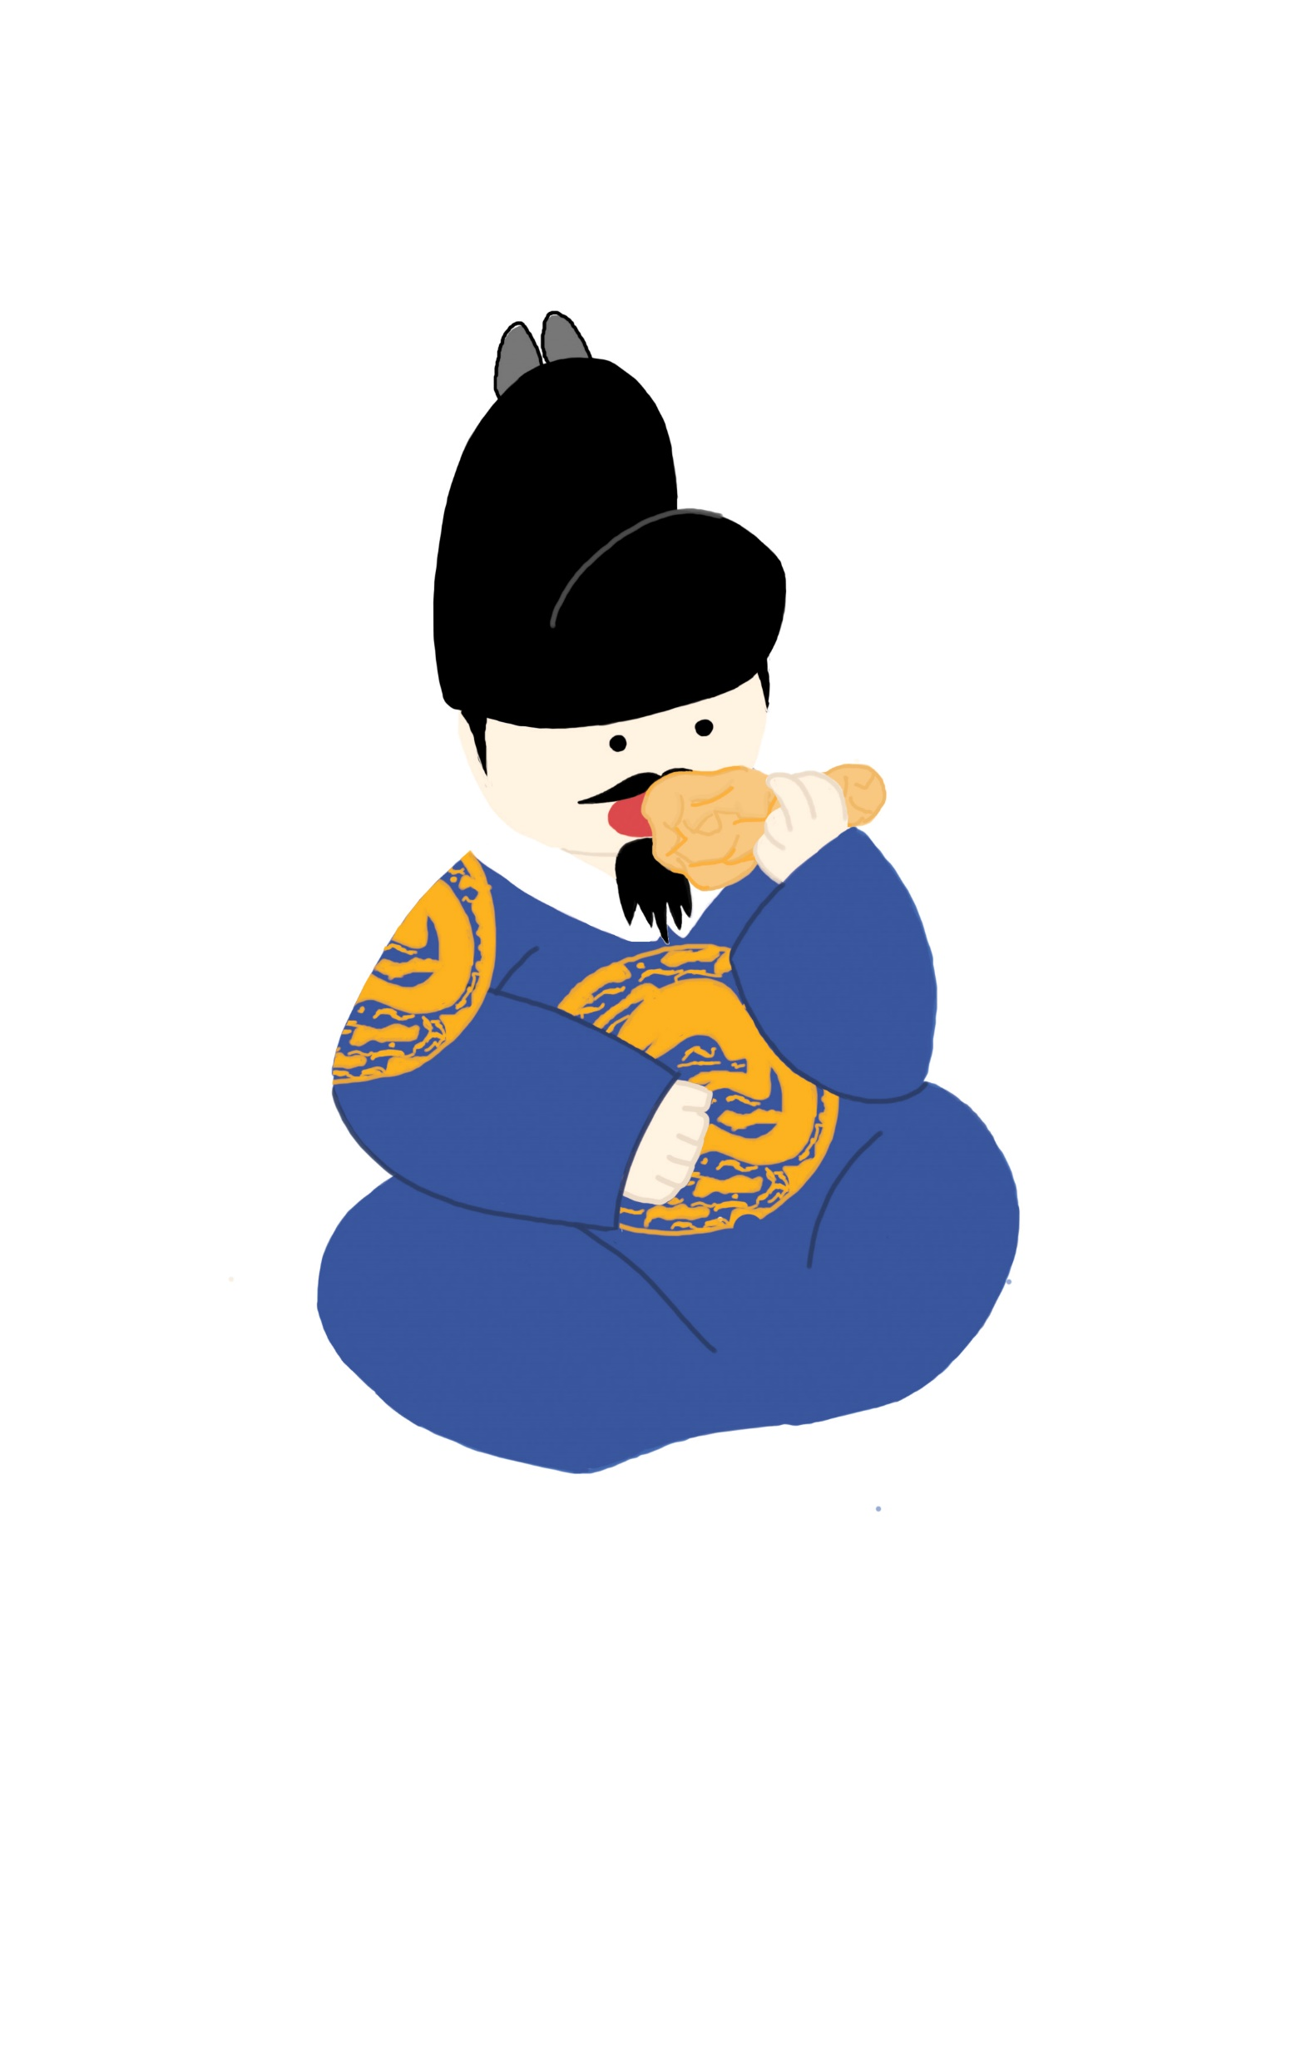
행복한 세종
개발 배경
개발 환경
흐름도
프로토타입
일정
< 세종 1관
세종 1관
>>
세종 2관
>>
행복한
세종
행복기숙사
>>

Slide 6
행복한 세종
개발 배경
개발 환경
흐름도
프로토타입
일정
~4/15 | ~5/5 | ~5/12 | ~5/21 | ~5/31 | ~6/9
안드로이드, 코틀린 스터디
회원가입, 로그인
설명서, 마이페이지
게시판
지도 마킹 시스템
채팅 및 추가 기능 구현

Slide 7
Thank You

